Slide 1

ПОГАНА ТА ПТАШКА,
ЯКІЙ СВОЄ ГНІЗДО НЕ МИЛЕ.
РОДЕ НАШ КРАСНИЙ.
В ЦЬОМУ ДВОРКУ, ЯК У ВІНКУ!
Підготував:
вчитель початкових класів
Кононівської ЗОШ І-ІІІ ст.
Драбівської районної ради
Козій Тамара Антонівна

Slide 2

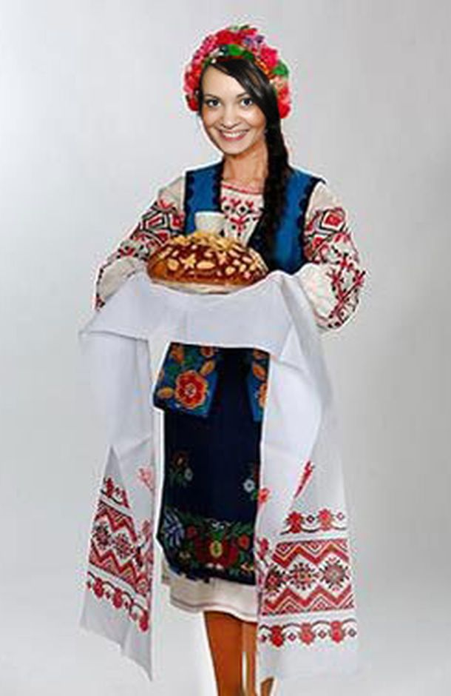

Slide 3


Це дерево – наш славний родовід.
Це – батько, мати, прадід мій і дід.
Людське безсмертя з роду і до роду
Усе росте з коріння родоводу.

Slide 4
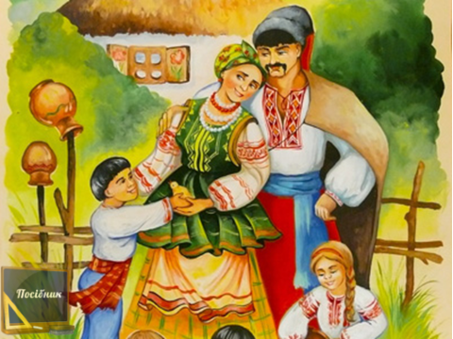


Slide 5

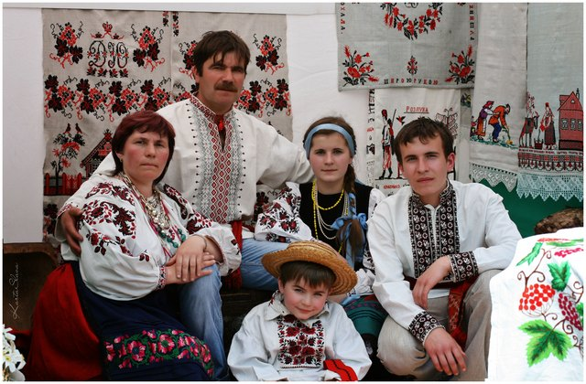
Мама, тато, дід, бабуся —
всіх назву, не помилюся.
Старший братикі сестричка —
в нас сімейка невеличка.

Slide 6

Розгадування кросворду «Родина»
По горизонталі:
1.Дочка моєї мами – то моя…(сестра).
2. Онук чи онучка мого дідуся – це… (я).
4.Син мого дідуся – мій … (батько).
7. Своїх онуків розуму навчає старенький…. (дідусь).
9. Найбільше пестить і голубить дитину… (мати).
По вертикалі:
1. Тато для мого дідуся … (син).
3. Твою матусю донечкою кличе … (бабуся).
5. Мій дядько для мого тата … (брат).
6. Група людей, які пов’язані сімейними обов’язками ... (родина).
8. Мама для моєї бабусі ... (дочка).

Slide 7

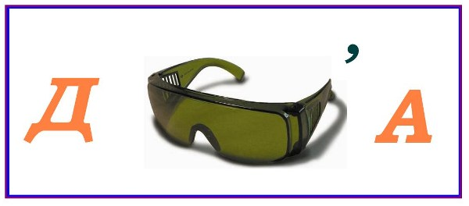




Розгадування ребусів

Slide 8


Вивчення вірша
“А в цьому дворку, як у вінку…”

Slide 9
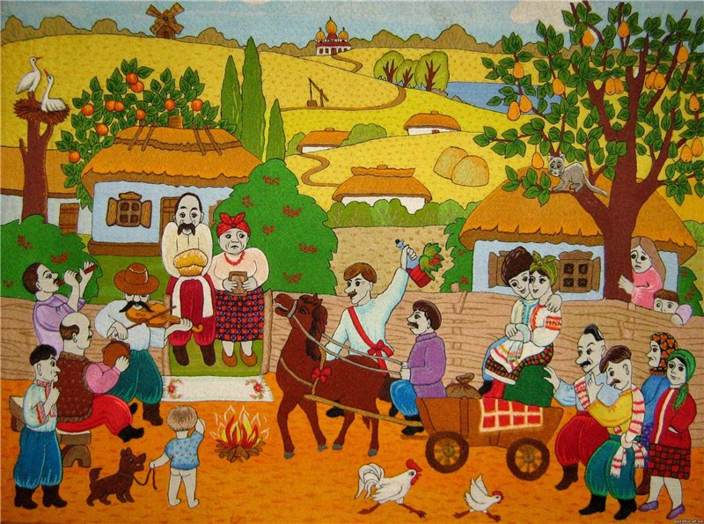

Slide 10
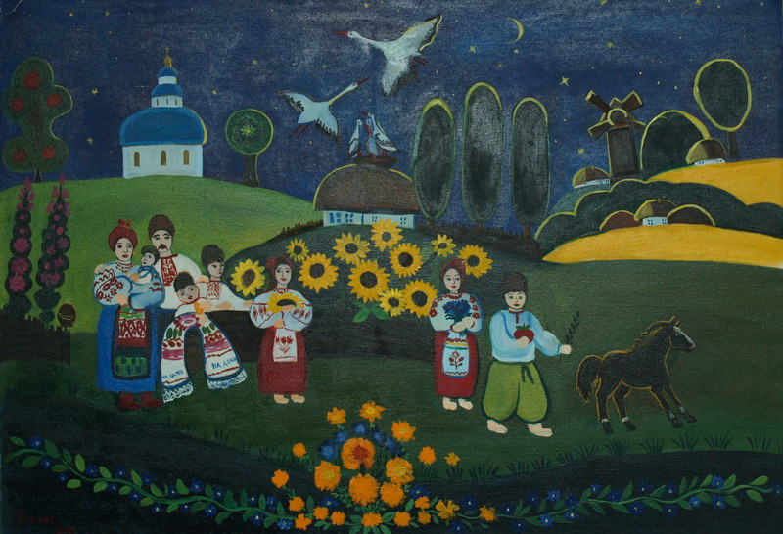

Slide 11
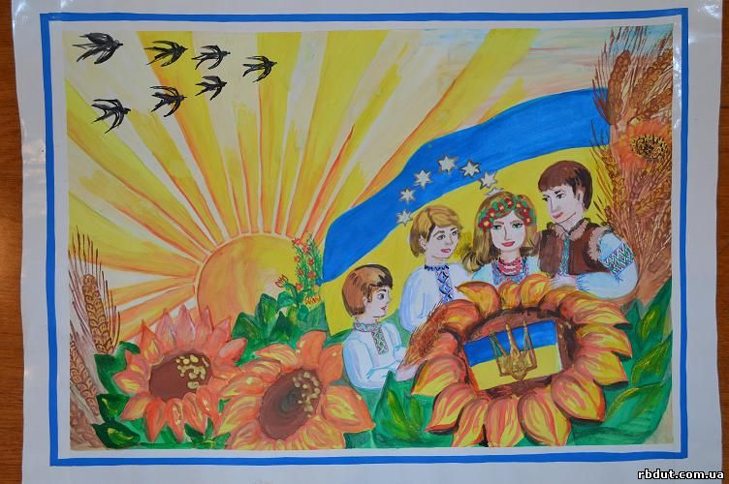
Родинні обереги

Slide 12

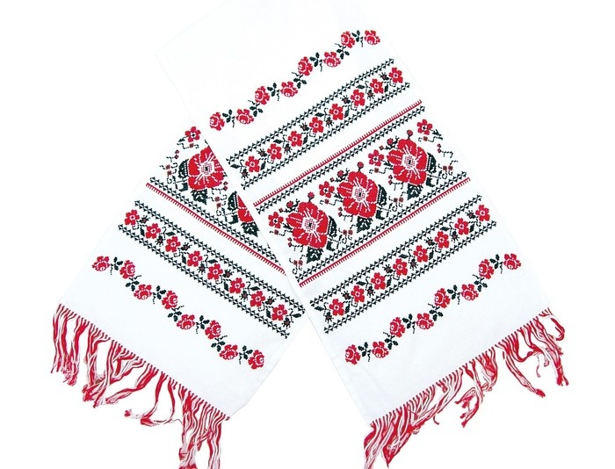

Slide 13


Slide 14
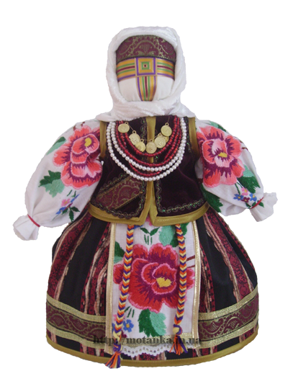
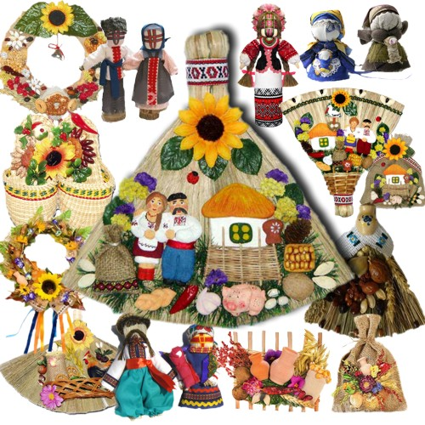

Slide 15
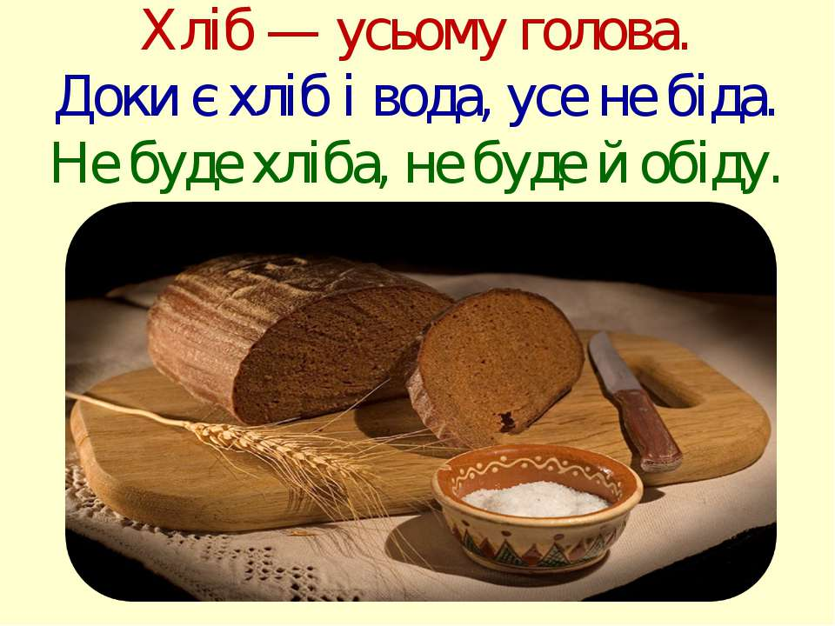
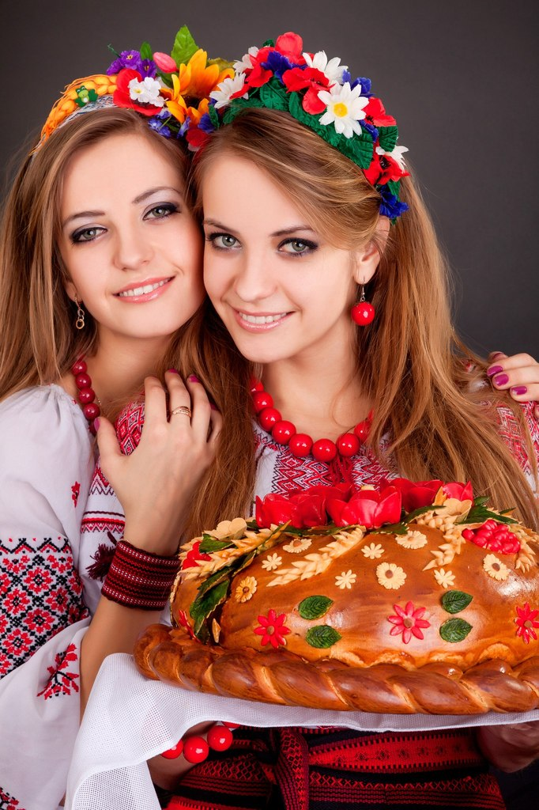
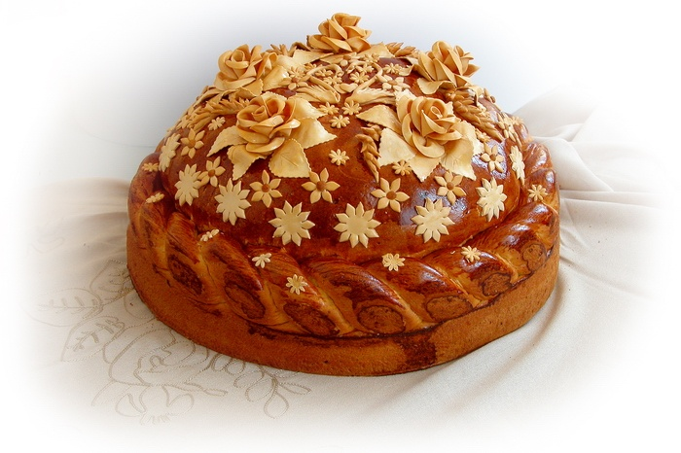

Slide 16
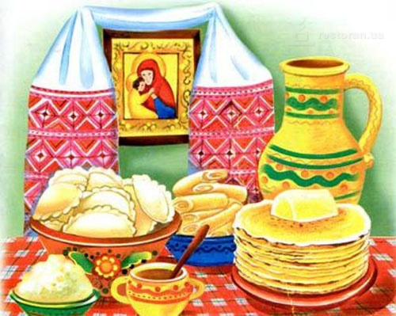

Slide 17
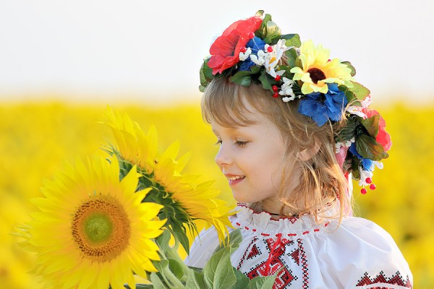
Вінок

Slide 18

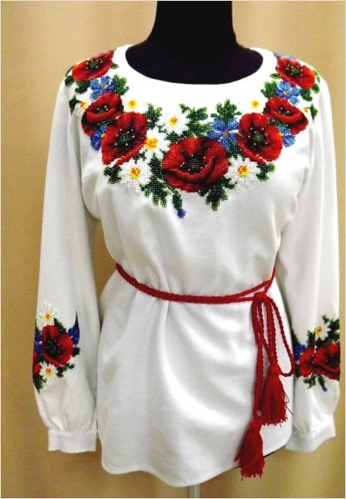
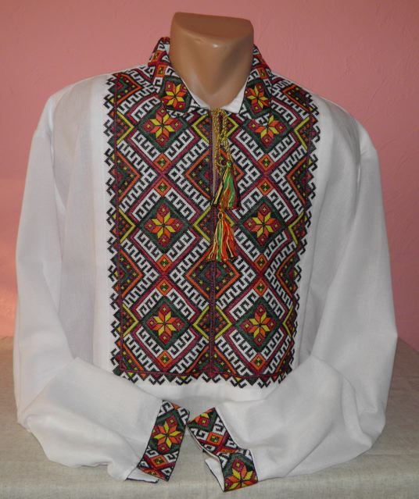
Вишиванка
Вінок

Slide 19

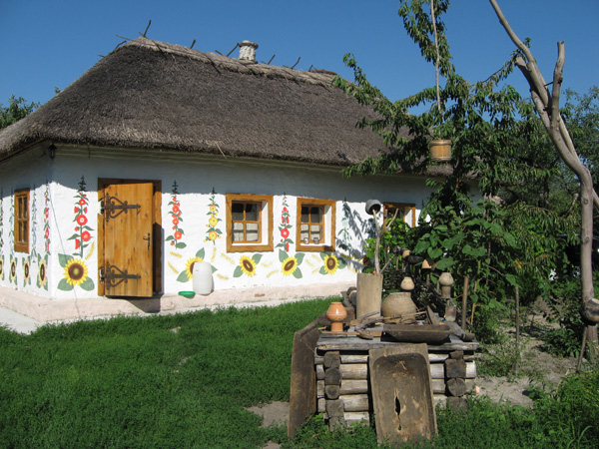
Я люблю свою хату,
І подвір'я, й садок,
Де є сонця багато
І в жару - холодок.
Все для мене тут рідне:
Стіни білі, як сніг,
І віконце привітне,
І дубовий поріг.
І ряденця строкаті,
й рушники на стіні,—
навіть дим в нашій хаті
рідно пахне мені.

Slide 20

Опрацювання прислів’я «ПОГАНА ТА ПТАШКА, ЯКІЙ СВОЄ ГНІЗДО НЕ МИЛЕ».

Slide 21
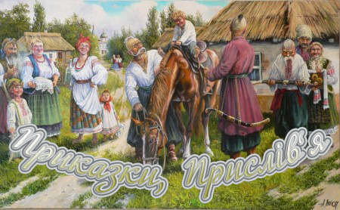

Slide 22

Гра «Збери прислів'я»
1. Шануй батька й неньку — буде тобі скрізь гладенько.
2. Добрі діти — батькам вінець, а злі діти — батькам кінець.
3. Яке дерево — такі й квіти, які батьки — такій їхні діти.
4. Який дуб — такий тин, який батько — такий син.
5. Мати одною рукою б'є, а другою гладить.
6. Батько краще догляне семеро синів, ніж семеро синів — батька.
7. Добре дитя, коли добрі батько й мати, коли в хаті лад.
8. При сонці тепло, при матері добре.
9. До людей по розум, до матері по серце.
10. У сокола і діти — соколята.

Slide 23
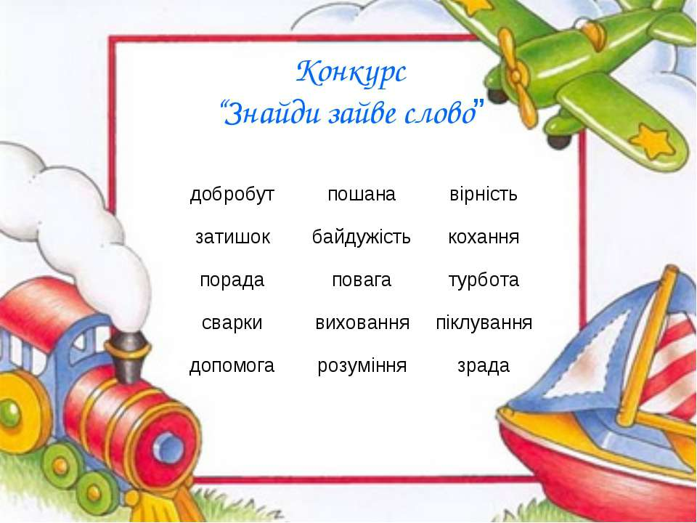

Slide 24


Slide 25


